Slide 1
인공지능과 윤리
Notes:
특정한 공정, 방법, 기계설비 또는 시스템이 미리 설정되어 있는 판정기준에 맞는 결과를 일관되게 도출한다는 것을 검증하고 이를 문서화 하는 것.

Slide 2
1
2
3
Index
추론기반추천 vs. 데이터기반추천
추론 vs. 데이터
협력 필터링
Collaborative Filtering
Contents

Slide 3
추론기반 추천 vs. 데이터 기반 추천
예 : 도서 추천
추론 기반 추천 : 분류 (장르) 중심 추천
데이터 기반 추천 : 구매자 구매 이력과 연관성 분석 통한 추천
추론 기반 추천 vs. 데이터 기반 추천
과거에는 추론 기반이 AI 접근법의 대세
현재는 데이터 기반이 주류를 이룸
Notes:
일관성 : 결과가 일관되게 나오는 것
재현성 : 동일한 방법으로 동일한 측정 대상을, 측정자, 장치, 측정 장소, 측정 시기의 모든 것, 또는 그 중 어느 하나가 다른 조건에서 측정하였을 때 개개의 측정치(測定値)가 일치하는 성질 또는 정도를 말한다. (여러 사람이 같은 시험을 했을 때 결과가 일관되게 나오는 것)

Slide 4
추론 vs. 데이터
확률론 (추론 vs. 데이터)
추론 : 주사위 던질 때, 짝수가 나올 확률?
데이터 : 말기 간암 환자의 생존 확률?
인공지능 (추론 vs. 데이터)
추론(reasoning) : Default reasoning, Case-based reasoning, Temporal reasoning, Model-based reasoning, Rule-based reasoning, …
데이터 : 기계학습, Collaborative filtering, …
Machine Learning vs. Knowledge Acquisition
Notes:
일관성 : 결과가 일관되게 나오는 것
재현성 : 동일한 방법으로 동일한 측정 대상을, 측정자, 장치, 측정 장소, 측정 시기의 모든 것, 또는 그 중 어느 하나가 다른 조건에서 측정하였을 때 개개의 측정치(測定値)가 일치하는 성질 또는 정도를 말한다. (여러 사람이 같은 시험을 했을 때 결과가 일관되게 나오는 것)

Slide 5
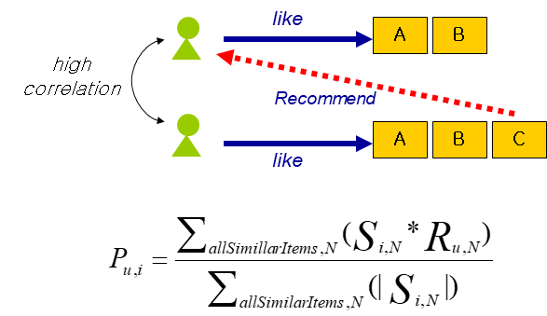
협력필터링(Collaborative filtering)은?

Slide 6
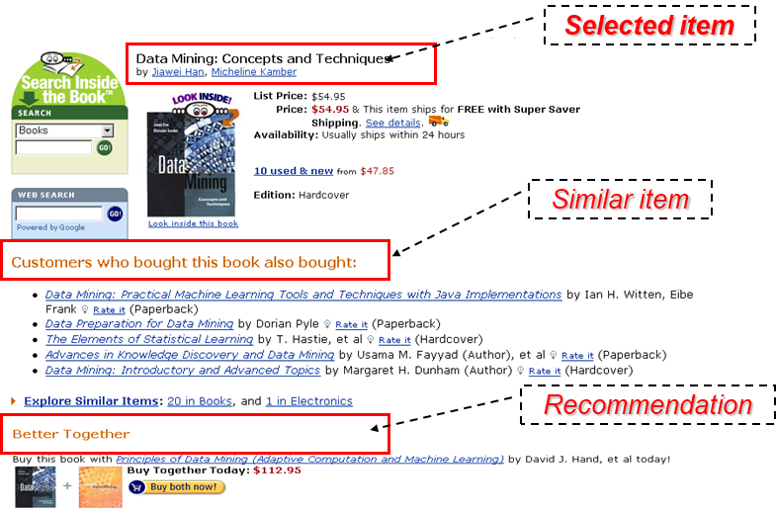
협력필터링(Collaborative filtering)은?

